Slide 1


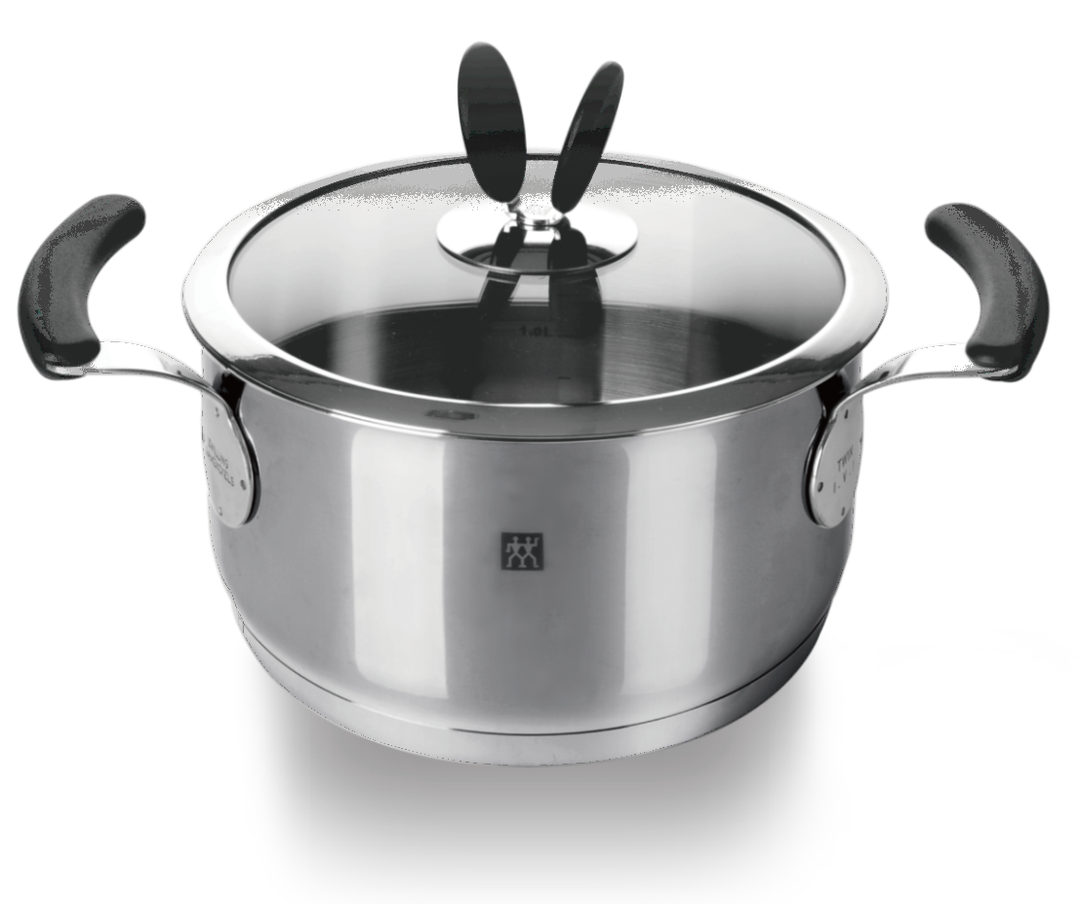
ZW-C38
Twin IVI GL 20cm深烧锅
市场参考价：1198.00
批发价：430.00
货号：40413-203-922
内直径：20cm
内高度：12.5cm
外高度：20cm
容量：3.5L
产品特点：
易清洗：锅身18/10优质不锈钢，锅体内壁圆弧角设计，易倾倒及清洗
健康烹饪：锅盖密封性能强，水分不易挥发，保持食材原汁原味
安全化设计：锅具手柄按照航空器操纵杆形状设计，省力防滑防热辐射
操作便捷：全透明钢化玻璃，烹饪过程尽在掌控

